Slide 1
Materi Pertemuan 3 Encapsulation (Pembungkusan Data)
Hafiz Irwandi,S.Kom, M.Kom
hafiz.irwandi@umsu.ac.id

Slide 2
Konsep Encapsulation
Encapsulation atau pembungkusan data adalah salah satu pilar penting dalam pemrograman berorientasi objek (OOP).
Konsep ini memungkinkan kita untuk menyembunyikan detail implementasi dari suatu objek dan hanya memberikan akses terbatas kepada pengguna (kode lain).

Slide 3
Tujuan Encapsulation
Menjaga data tetap aman dari perubahan yang tidak diinginkan
Mengontrol akses ke data dan logika bisnis.
Mencegah penggunaan data yang tidak sesuai konteks.
Analogi: Bayangkan sebuah mesin kopi. Sebagai pengguna, kita hanya berinteraksi dengan tombol untuk membuat kopi tanpa perlu tahu bagaimana komponen di dalamnya bekerja. Demikian juga dalam Encapsulation, detail di dalam objek (seperti atribut) disembunyikan, dan pengguna berinteraksi melalui metode yang disediakan.

Slide 4
Access Modifiers (Pengubah Akses)
Untuk mengontrol akses ke atribut dan metode dalam sebuah kelas, kita menggunakan Access Modifiers. Ada tiga jenis access modifiers:
private: Akses hanya diperbolehkan di dalam kelas itu sendiri. Atribut atau metode dengan modifier private tidak bisa diakses dari luar kelas.
protected: Akses diperbolehkan di dalam kelas itu sendiri dan kelas turunannya (subclass). Atribut atau metode ini tidak bisa diakses oleh kode di luar kelas kecuali dalam turunan.
public: Akses diperbolehkan dari mana saja. Atribut atau metode ini dapat diakses dari dalam maupun luar kelas.

Slide 5
Getter dan Setter untuk Akses Data
Encapsulation sering kali diimplementasikan dengan menggunakan metode getter dan setter untuk mengakses atau memodifikasi nilai atribut yang bersifat private. Ini memungkinkan pengembang untuk mengontrol bagaimana data diubah atau diambil.
Getter: Metode yang digunakan untuk mendapatkan nilai dari atribut private.
Setter: Metode yang digunakan untuk mengubah nilai atribut private, sering kali dengan validasi tertentu.

Slide 6
Manfaat Encapsulation
Perlindungan Data: Data tidak bisa diakses secara langsung dan tidak bisa diubah dengan cara yang tidak valid.
Kontrol Penuh: Pengembang memiliki kontrol penuh terhadap bagaimana data di dalam objek diakses dan diubah.
Pemeliharaan Mudah: Perubahan pada implementasi internal tidak memengaruhi kode luar yang menggunakan objek, selama antarmuka (getter/setter) tetap sama.

Slide 7
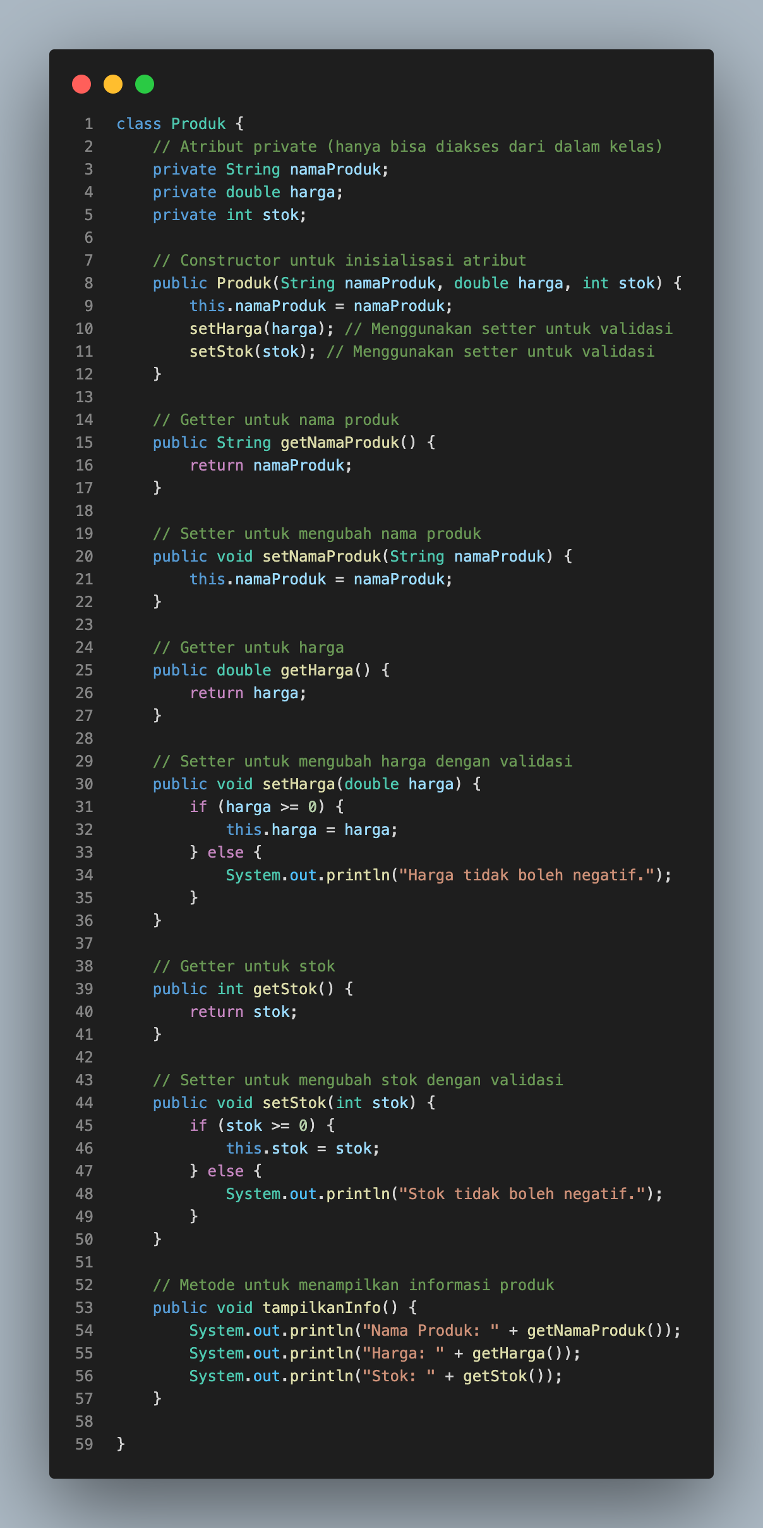
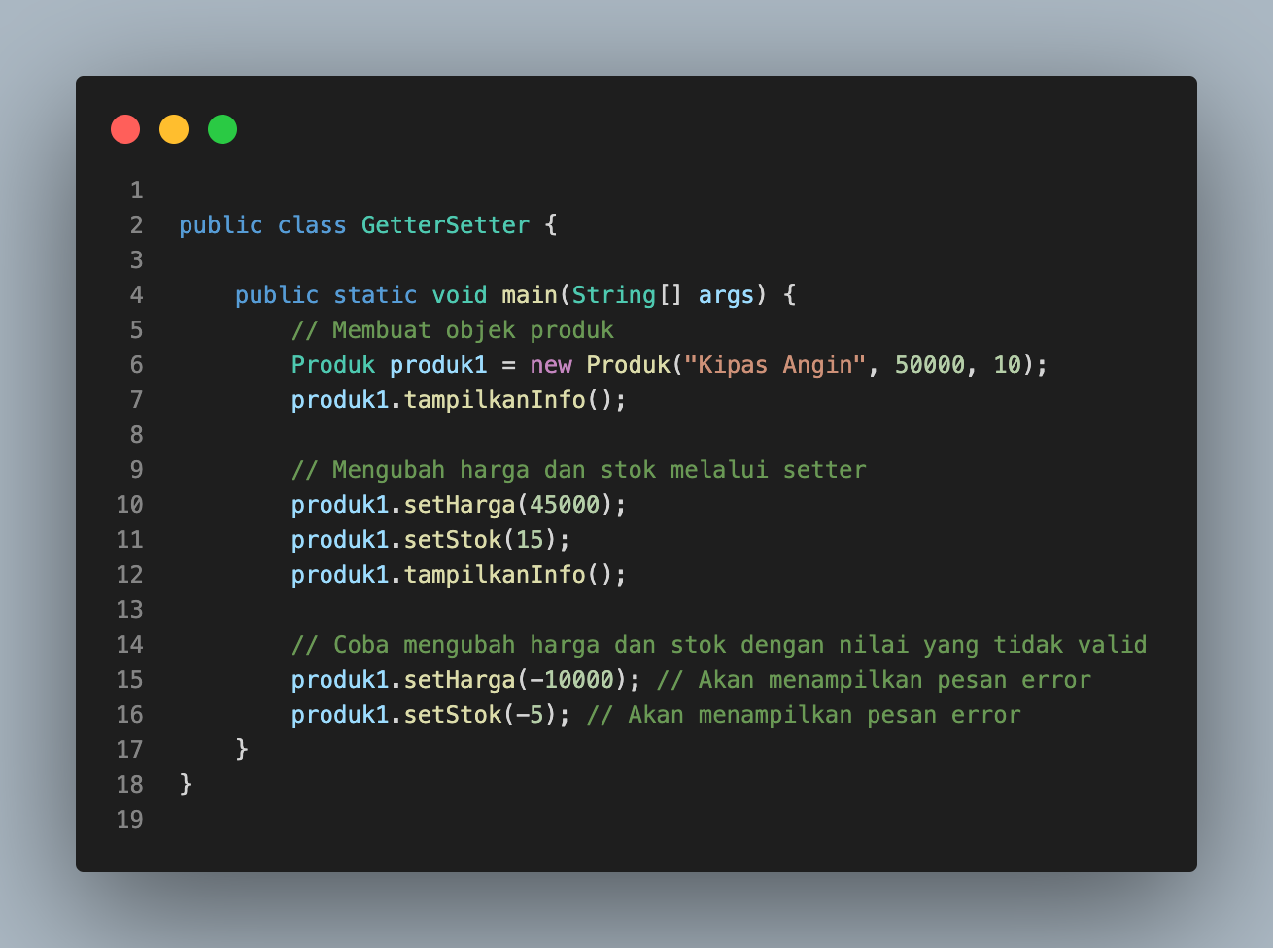
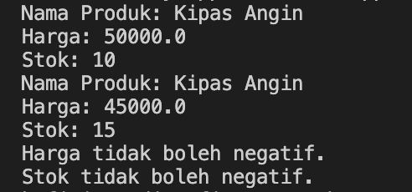
Implementasi Encapsulation dalam Program Sederhana

Slide 8
Latihan
Buatlah kelas Produk dengan atribut namaProduk, harga, dan stok yang di-private.
Implementasikan getter dan setter untuk setiap atribut tersebut.
Pastikan harga tidak bisa negatif dan stok harus berupa angka positif.
Dengan mempelajari encapsulation, kita telah memahami salah satu pondasi penting dalam OOP untuk menjaga keamanan data dan memberikan kontrol penuh pada pengembang dalam mengatur akses terhadap atribut.

